Slide 1
Conservation Coaches Network
Les normes ouvertes pour la pratique de la conservation Concevoir, gérer, suivre et apprendre des projets et programmes de conservation à toute échelle

Slide 2
Droits d’auteur
© Conservation Coaches Network, 2012
Cette présentation a été développée à partir de matériel provenant de Foundations of Success (FOS), The Nature Conservancy (TNC) et World Wildlife Fund (WWF).
CCNet recommande instamment que cette présentation soit donnée par des experts familiarisés aux processus de gestion adaptative tels que présentés par le Conservation Measures Partnership’s Open Standards for the Practice of Conservation.
Sous cette licence, vous êtes libre de distribuer et de communiquer l'œuvre ainsi que de l’adapter. Vous devez attribuer l‘œuvre à CCNet ou FOS, TNC et WWF. Si vous altérez, transformez, ou modifiez significativement cet oeuvre, il serait approprié de retirer le logo de CCNet.

Slide 3
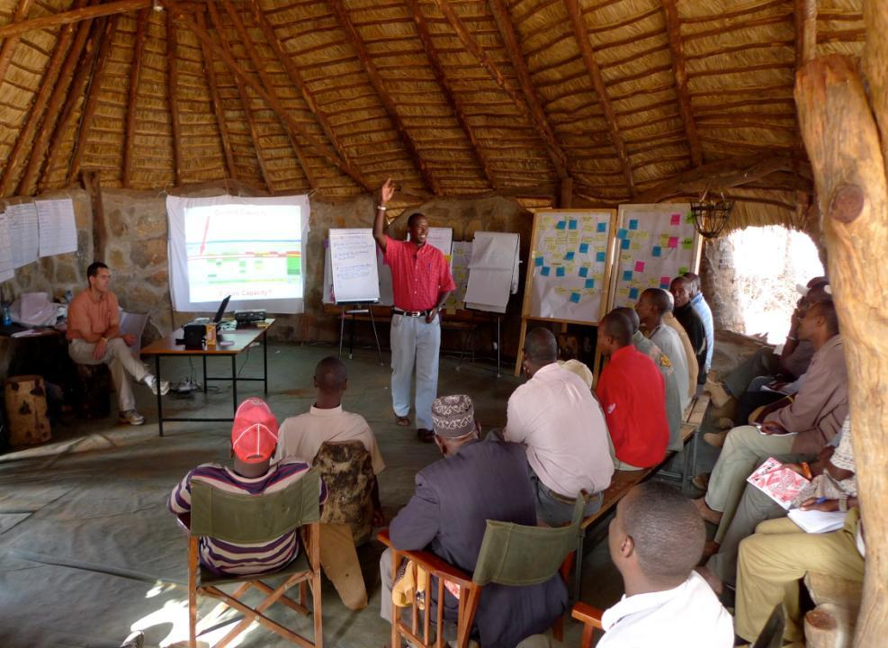
CAP Stories from around the World
Why we like CAP
Pâturages du nord du Kenya
Notes:
Les chefs de tribus et les populations locales qui se partageant deux millions d'acres de terres communales se réunissent pour élaborer une approche partagée pour la gestion du précieux fourrage, des ressources fauniques et de l'eau dont ils dépendent tous, en utilisant cette méthode. Et comme l'a dit un des chefs de tribu: «L'atelier sur les normes ouvertes nous a montré comment aller de l’avant. En établissant des priorités avec nos voisins, il y a un espoir réel que nous puissions faire des progrès ».

Slide 4
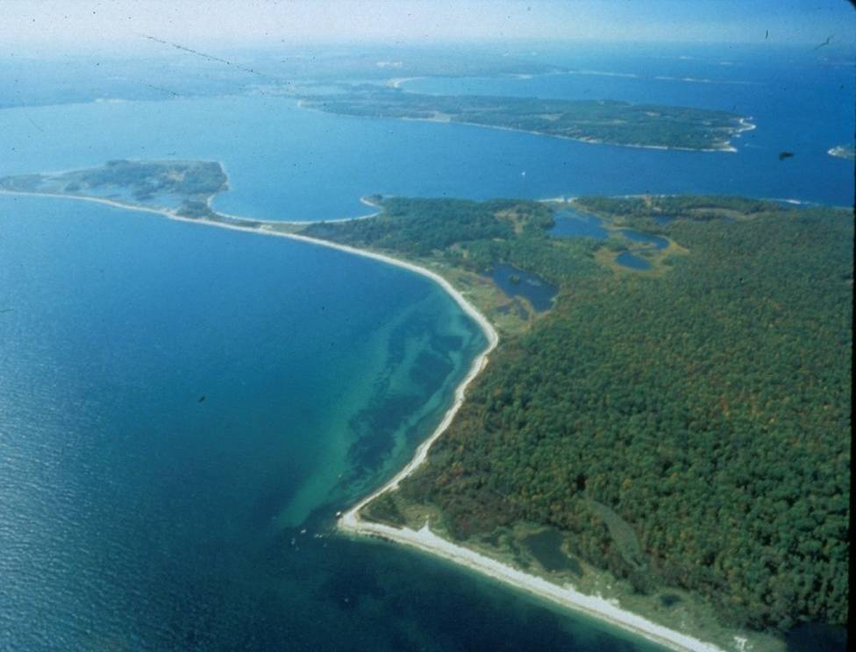
Estuaire Peconic, New York
Notes:
Dans l'estuaire Peconic
Les ostréiculteurs, les pêcheurs, les conseillers municipaux, les ONG se sont réunis pour produire un plan pour leur estuaire selon le principe des normes ouvertes… et maintenant de nouveaux sanctuaires de frai ont été créés et la réglementation sur la récolte du pétoncle a été modifiée.
Les villes de Baymen et de Long Island se sont regroupées pour financer l'achat de palourdes qui ont été relâchées dans les nouveaux sanctuaires
Et les populations de pétoncles et de palourdes sont en augmentation dans l'estuaire.

Slide 5
Récif Mésoaméricain
Notes:
Au Monument national marin de Cayos Cochinos, les pêcheurs, les exploitants touristiques, les représentants du gouvernement et les ONG n'avaient même pas terminé leur plan d'aire protégée (qui utilisait le cadre des normes ouvertes) que le groupe avait déjà convenu et poussé pour l'expansion des limites du sanctuaire afin d’y inclure quatre zones de frai critiques.
Le processus a clairement révélé à tous qu'il était dans l'intérêt de protéger ces zones supplémentaires dans le sanctuaire.

Slide 6
Plan de conservation de la grue blanche à l’échelle de son aire de distribution
Notes:
Quand vous pensez à l'élaboration d'un plan de conservation partagé pour cette magnifique espèce --- quelles sont certaines des choses que vous voudriez avoir dans votre plan d'action?
Laissez les participants discuter des éléments d'un bon plan d'action ...

Slide 7
Normes ouvertes pour la pratique de la conservation
www.conservationmeasures.org
Notes:
Ce que tous ces projets - et beaucoup d'autres - ont en commun, c'est l'utilisation des normes ouvertes pour la pratique de la conservation du Conservation Measures Partnership.

Slide 8
Cette présentation
Qu’est-ce que la gestion adaptative?
Bref résumé des Normes ouvertes pour la pratique de la conservation
Ressources disponibles pour supporter la mise en oeuvre des Normes ouvertes

Slide 9
Pourquoi la gestion adaptative?
Est-ce que nous avons un impact ?
Faisons-nous les bonnes choses ?
Est-ce que nous les faisons correctement ?
Notes:
De nombreux professionnels de la conservation posent ces questions. La gestion adaptative est conçue pour aider à répondre à ces questions.

Slide 10
Qu’est-ce que la gestion adaptative?
L’intégration systématique de la planification, de la mise en oeuvre, de la gestion et du suivi d’un projet ou d’un programme afin de fournir un cadre de travail pour :
Tester les suppositions de départ
Apprendre ce qui fonctionne ou pas
S’adapter
Notes:
La gestion adaptative est conçue pour répondre aux questions de la diapositive précédente. La gestion adaptative permet aux équipes de faire des changements rapides lorsqu'elles vont dans la mauvaise direction plutôt que d'attendre à la fin d'un projet pour déterminer si ce dernier n'a pas fonctionné.
Il existe différentes définitions de la gestion adaptative. Celle-ci est la définition du Conservation Measures Partnership.

Slide 11
La gestion adaptative combine Action et Recherche
Pratique
Pure
Résultats
Connaissance
Notes:
Tirer d’abord et viser ensuite

Slide 12
La gestion adaptative combine Action et Recherche
Pratique Pure
Recherche Pure
Résultats
Connaissance
Notes:
Viser, viser, viser…

Slide 13
La gestion adaptative combine Action et Recherche
Pratique Pure
Gestion Adaptative
Recherche Pure
Résultats
Connaissance

Slide 14
Le cycle de base de la gestion de projet
Planifier
Réaliser
Suivre et Évaluer
Adapter
Notes:
Le cycle de base de la gestion de projet / gestion adaptative comporte ces 4 étapes (certains groupes ajoutent une étape de "partage" après adapter).

Slide 15
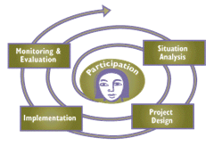
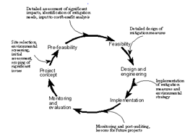
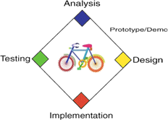
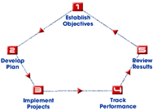
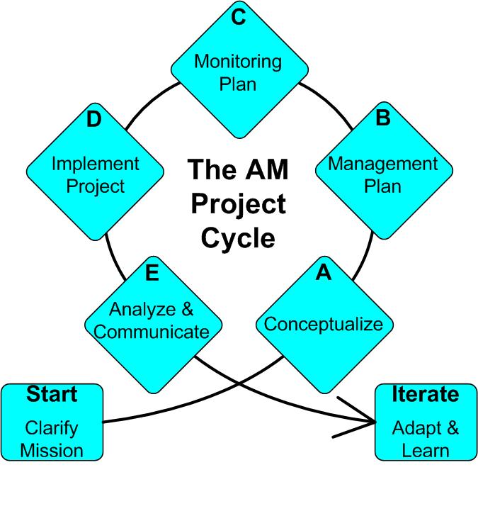
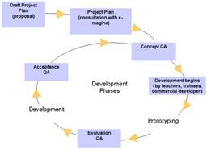
De nombreuses versions de la gestion adaptative
Notes:
Il existe beaucoup de cycles différents, mais si vous les regardez de près, ils sont conceptuellement très similaires. Une fois que vous connaissez un cycle, vous avez appris probablement 90% de ce que vous pourriez voir dans n'importe quel autre cycle.
Peu importe le cycle que vous utilisez - ce qui est important, c'est que vous suiviez un processus systématique.

Slide 16
Conservation Measures Partnership (CMP)
Notes:
Le Conservation Measures Partnership (CMP) a été formé en 2002 par des représentants des organismes sur la ligne du haut: Foundations of Success (FOS), The Nature Conservancy (TNC), World Wildlife Fund (WWF), African Wildlife Foundation (AWF), Wildlife Conservation Society (WCS) and Conservation International (CI).
CMP a grandi depuis lors et chaque année il y a de nouveaux membres - ce qui rend difficile de maintenir cette diapositive à jour! (Il s'agit de la version 2013.) Plusieurs fondations privées - dont certaines fournissaient un appui financier au CMP - sont maintenant membres du partenariat.

Slide 17
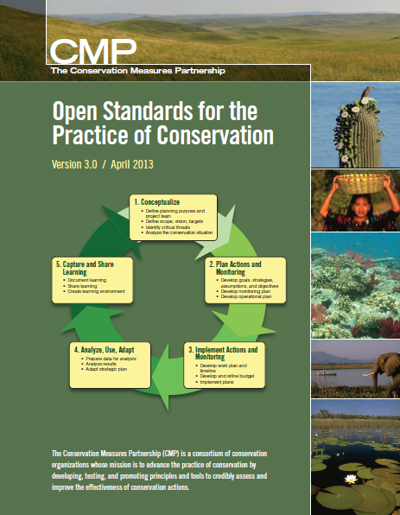
Les normes ouvertes pour la pratique de la conservation
Développé par des organismes et agences de premier plan
Concept inspiré de nombreux domaines
Logiciels libres & langage courant
Utilisé à travers le monde
Agences fauniques nationales
Parcs nationaux
Programmes de financement
Formation académique
Notes:
La version 3.0 a été publiée en avril 2013 et est le fruit d’un effort conjoint entre de nombreux individus et organisations.

Slide 18
Quelle est notre approche de la gestion adaptative?
www.conservationmeasures.org

Slide 19
Cette Présentation
Qu’est-ce que la gestion adaptative?
Bref résumé des Normes ouvertes pour la pratique de la conservation

Slide 20
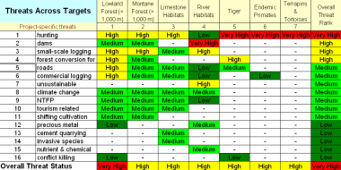
Bref résumé des Normes ouvertes
Cibler ce que l’on veut conserver
Comprendre la situation actuelle et celle souhaitée
Identifier et prioriser les menaces
Développer un modèle général du système écologique-socioéconomique
Identifier des strategies basées sur le modèle général
Définir les théories du changement afin de démontrer le fonctionnement des stratégies
Mettre en oeuvre les stratégies tout en faisant leur suivi
Ajuster
Notes:
Les icônes sont là pour faire référence aux étapes du logiciel Miradi (vous pouvez les supprimer si vous n'utilisez pas le logiciel, mais elles pourraient également être utiles).

Slide 21
Bref résumé des Normes ouvertes
Cibler ce que l’on veut conserver
Notes:
Tout site de conservation, si petit soit-il, contient des milliers d'espèces, quand on considère les invertébrés. Mais c'est trop complexe pour planifier - alors nous essayons de résumer la biodiversité d'un site en identifiant des «cibles de conservation»

Slide 22
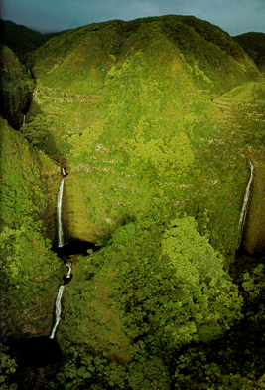
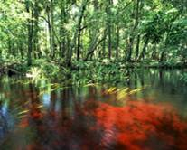
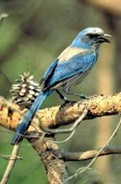
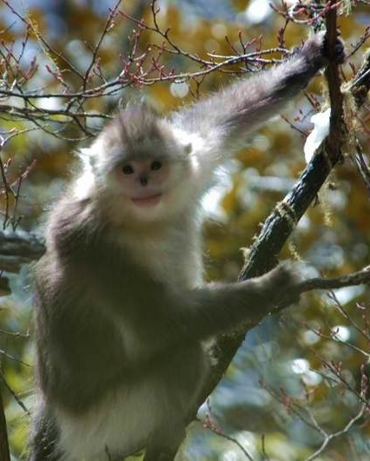
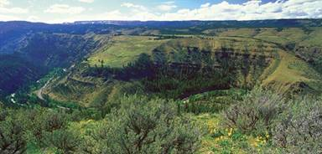
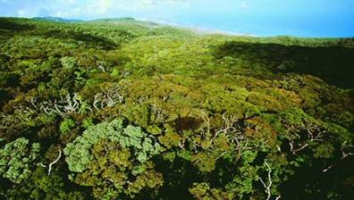
Cibler ce que l’on veut conserver
Notes:
Les cibles de conservation peuvent inclure:
Espèces
Communautés
Systèmes écologiques.
Les cibles de conservation sont choisies pour englober et représenter les besoins du plus grand ensemble de biodiversité présent dans le projet.

Slide 23
Cibler ce que l’on veut conserver
1. Oiseaux marins
2. Pinnipèdes
3. Poissons pélagiques
4. Écosystème de glace marine
5. Loutre de mer
Mouette tridactyle
Cormorant
Guillemot
Otarie à fourrure du Nord
Lion de mer de Steller
Phoque commun
Saumon du Pacifique
Goberge de l'Alaska
Eider à lunettes
Morse
Ours polaire
Loutre de mer
Forêt de laminaires
Orque
Baleine grise
Béluga
Sébastes
Crabes
Jardins de corail et d’éponges
Poissons juvéniles
Hareng
Bécasseau des Aléoutiennes
Musaraigne de l'Ile Pribilof
Renard arctique
Brome des Aléoutiennes
Passereaux
6. Baleines
7. Poissons et crabes de fond
8. Lagunes côtières
9. Toundra insulaire maritime
Notes:
Voici un exemple de la façon dont vous pouvez simplifier et grouper vos cibles.
Les cibles de biodiversité peuvent être des espèces clé, ou des habitats / écosystèmes. À partir d'une liste initiale de cibles possibles, vous devez identifier un maximum de huit cibles prioritaires qui répondent le mieux aux critères suivants:
• Représenter la biodiversité du site. Les cibles prioritaires devraient représenter l’ensemble des ecosystèmes, des communautés et des espèces dans la zone du projet ainsi que les multiples échelles spatiales où elles se trouvent. Il est souhaitable que les cibles se complémentent entre elles.
• Refléter l'écorégion ou d’autres objectifs de conservation existants. Les cibles devraient refléter les efforts déployés au niveau régional ou national, là où ils existent, tels que les évaluations écorégionales, les plans de conservation nationaux ou les plans d'action nationaux sur la biodiversité. Il est souhaitable que les cibles prioritaires soient déterminées à partir des mêmes critères qui ont mené à l'inclusion de la zone du projet dans les plans déjà existants.
• Sont viables ou du moins peuvent être restaurées. La viabilité indique la capacité d'une cible de conservation de se maintenir pendant de nombreuses générations. Si une cible est au seuil de l'effondrement, ou si la conservation d'une cible proposée nécessite une intervention humaine extraordinaire, elle peut ne pas représenter la meilleure utilisation des ressources de conservation limitées.
• Représenter les menaces critiques sur le site. À toutes choses égales, se concentrer sur des cibles très menacées aidera à s’assurer que les menaces critiques seront identifiées et traitées par des traitées de conservation.
PROJETS TERRESTRES (des écorégions aux aires protégées)
1 (ou 2) grands écosystèmes (la matrice, qu'il s'agisse de forêts ou de prairies ou ...)
2-3 écosystèmes mineurs
1 (ou 2) systèmes d'eau douce (habituellement au moins les écosystèmes des rivières, mais parfois aussi les lacs et / ou les zones humides)
Le reste sont des espèces
PROJETS D'EAU DOUCE (des écorégions aux bassins et cours d’eau)
Bassin versant d’une rivière (peut être un habitat englobant les cibles ci-dessous, ou les cibles ci-dessous peuvent être elles-mêmes des cibles prioritaires)
Lit principal de la rivière
Les zones humides riveraines (inondées saisonnièrement)
Habitats riverains (lorsque la forêt est présente, en général)
Écosystèmes lacustres
Milieux humides
Le reste sont des espèces
PROJETS MARINS (des écorégions aux aires protégées)
Tropicaux
Récifs coralliens
Prairies marines
Mangroves
Nord / Polaire
Communautés de glace marine
Système de convergence polaire-tempéré
Plus (Peut être commun à tout système marin)
Habitats insulaires (lorsque de petites îles sont présentes, les habitats terrestres sont souvent inclus comme cible)
Marécages côtiers / lagunes
Monts sous-marins
Habitats pélagiques
Communautés benthiques

Slide 24
Bref résumé des normes ouvertes
Cibler ce que l’on veut conserver
Comprendre la situation actuelle et celle souhaitée
Notes:
Comment vont les cibles de conservation? Il est important de savoir quelles sont les cibles de conservation qui se portent bien et celles qui ne se portent pas bien. Pour déterminer cela, il faut diviser chacune des cibles en «attributs écologiques clés» et indicateurs associés. Pour chacun des indicateurs, nous devons nous efforcer de comprendre le statut actuel ainsi que le statut futur souhaité.

Slide 25
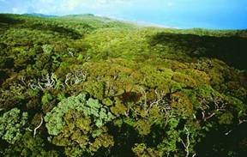
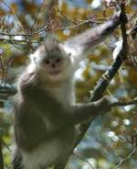
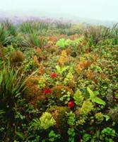
Comprendre l’état actuel et souhaité de ce que l’on veut conserver
Que voulez-vous conserver?
Quel est votre meilleure estimation de son état de santé?
Sommaire de la viabilité
Est de l’île Molokai
Cibles |  | Contexte paysager | Condition | Taille | Rang de viabilité
1 | Forêts et falaises de la côte nord | Passable | Bon | Passable | Passable
2 | Forêt humide de montagne | Passable | Très bon | Passable | Bon
3 | Forêt mésique et arbustaie de la côte sud | Faible | Bon | Faible | Passable
Rang de viabilité global |  |  |  |  | Passable
Notes:
L'approche des normes ouvertes nous demande de considérer:
Qu'est-ce que nous voulons conserver (les cibles de conservation)?
Quelle sont nos meilleures connaissances sur ce que les cibles ont besoin pour être «en bonne santé»?
Dans quel état se trouve notre système en ce moment?

Slide 26
2. Comprendre l’état actuel et souhaité de ce que l’on veut conserver
FAIBLE
PASSABLE
BON
TRÈS BON
État actuel
Objectif intermédiaire de 5 ans
Objectif intermédiaire de 10 ans
État souhaité à long terme
Niveau historique
Notes:
Les normes ouvertes caractérisent l’état des cibles selon la taille, l'état ou le contexte paysager d'un écosystème ou d'une espèce sur une échelle à quatre niveaux: faible, passable, bon, très bon – chaque niveau ayant ses propres critères objectifs. La distinction la plus importante est entre PASSABLE (non viable à long terme et nécessitant une intervention humaine importante pour son maintien) et BON (viable à long terme et nécessitant seulement une modeste intervention humaine pour son maintien).
Dans cet exemple de site dégradé, l'état historique d'un écosystème ou d'une espèce pourrait avoir été à l'extrême droite de ce diagramme, mais il se trouve actuellement à l'extrême gauche. L'idée est de déplacer dans le temps l'état des indicateurs pour la cible vers la droite. Dans les 5 prochaines années, vous pourriez être en mesure de déplacer l'aiguille dans le niveau passable, et dans 10 ans, vous pourriez être en mesure d’obtenir le niveau bon, ou passable. Votre but ultime de conservation peut être quelque part au milieu du niveau bon, sachant qu’il est peut être simplement impossible de retrouver un niveau très bon.

Slide 27
Bref résumé des normes ouvertes
Cibler ce que l’on veut conserver
Comprendre la situation actuelle et celle souhaitée
Identifier et prioriser les menaces
Notes:
Rappelez-vous que les menaces sont projetées dans l'avenir. Vous avez évalué l'impact des menaces passées lorsque vous avez évalué la condition

Slide 28
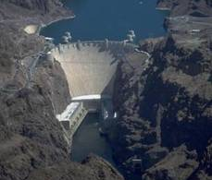
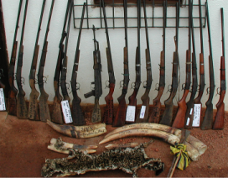
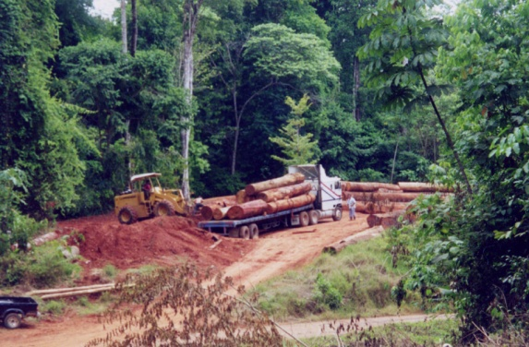
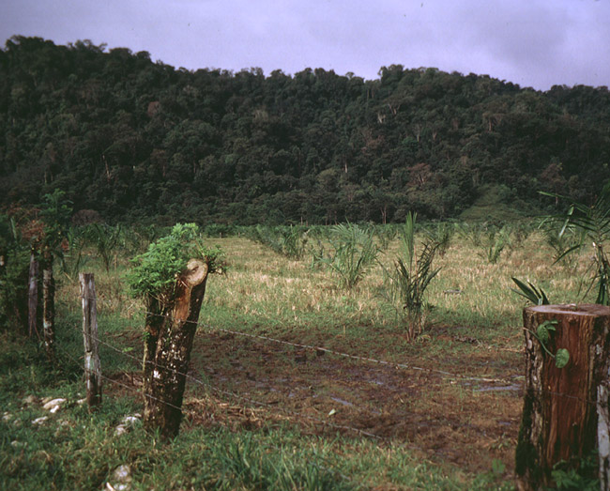
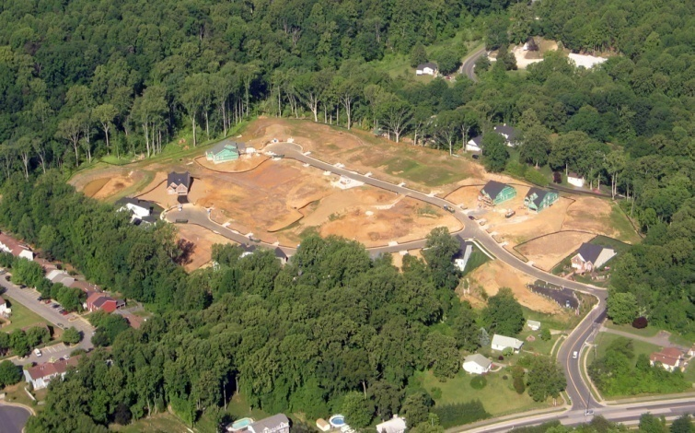
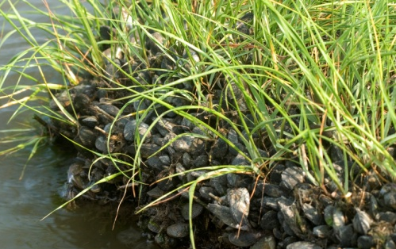
Identifier et prioriser les menaces
Présence de barrages
Prélèvements non durables
Coupe forestière non durable
Photo: Adrian Jones,
IAN Image Library
Pâturage incompatible
Développement résidentiel
Espèces exotiques/envahissantes
Notes:
Méthodologie de classement des menaces
Règle 3-5-7
3 Élevé = 1 Très élevé
5 Moyen = 1 élevé
7 Faible = 1 Moyen
Critères de classement des menaces directes
Portée – Prévision de l’étendue spatiale de l'impact de la menace sur la cible de conservation au cours des 10 prochaines années, si les conditions actuelles sont maintenues.
Très élevée: très répandue; influe sur la cible dans la totalité ou la majorité (71-100 %) de ses occurrences et de sa population.
Élevée: très répandue; influe sur la cible dans bon nombre (31-70 %) de ses occurrences et de sa population.
Moyenne: restreinte; influe sur la cible dans certaines parties (11-30 %) de ses occurrences et de sa population.
Faible: très restreinte; influe sur la cible dans un petit nombre (1-10 %) de ses occurrences et sa population.
Sévérité – Prévision du niveau de dommage à la cible de conservation dans les 10 prochaines années, si les conditions actuelles sont maintenues.
Très élevée: Dans la portée établie, la menace est susceptible de détruire ou d'éliminer la cible de conservation (réduction de 71 à 100%).
Élevée: Dans la portée établie, la menace risque de dégrader sérieusement la cible de conservation (réduction de 31 à 70%).
Moyenne: Dans la portée établie, la menace risque de dégrader modérément la cible (réduction de 11 à 30%)
Faible: Dans la portée établie, la menace risque de dégrader légèrement la cible (réduction de 1 à 10%)
Irréversibilité - La mesure dans laquelle les effets d'une menace peuvent être restaurés. Notez que l'irréversibilité fait référence aux «effets de la menace sur la cible» et non à la menace elle-même - on peut la considérer comme la capacité de la cible à «récupérer» des effets de la menace.
Très élevée: les effets sont irréversibles et il est très peu probable que la cible puisse être restaurée, ou alors cela prendrait plus de 100 ans. (par exemple, les milieux humides convertis en centre commercial).
Élevée: les effets peuvent techniquement être réversibles et la cible peut être restaurée, mais cela ne serait pas rentable et prendrait de 21 à 100 ans. (par exemple, les milieux humides convertis en agriculture).
Moyenne: les effets sont réversibles et la cible peut être restaurée avec un engagement raisonnable de ressources, ou d'ici 6 à 20 ans. (par exemple, le drainage des milieux humides).
Faible: les effets sont facilement réversibles et la cible peut facilement être restaurée à un coût relativement bas, ou d'ici 0 à 5 ans. (Ex., Les véhicules hors route dans les milieux humides).

Slide 29
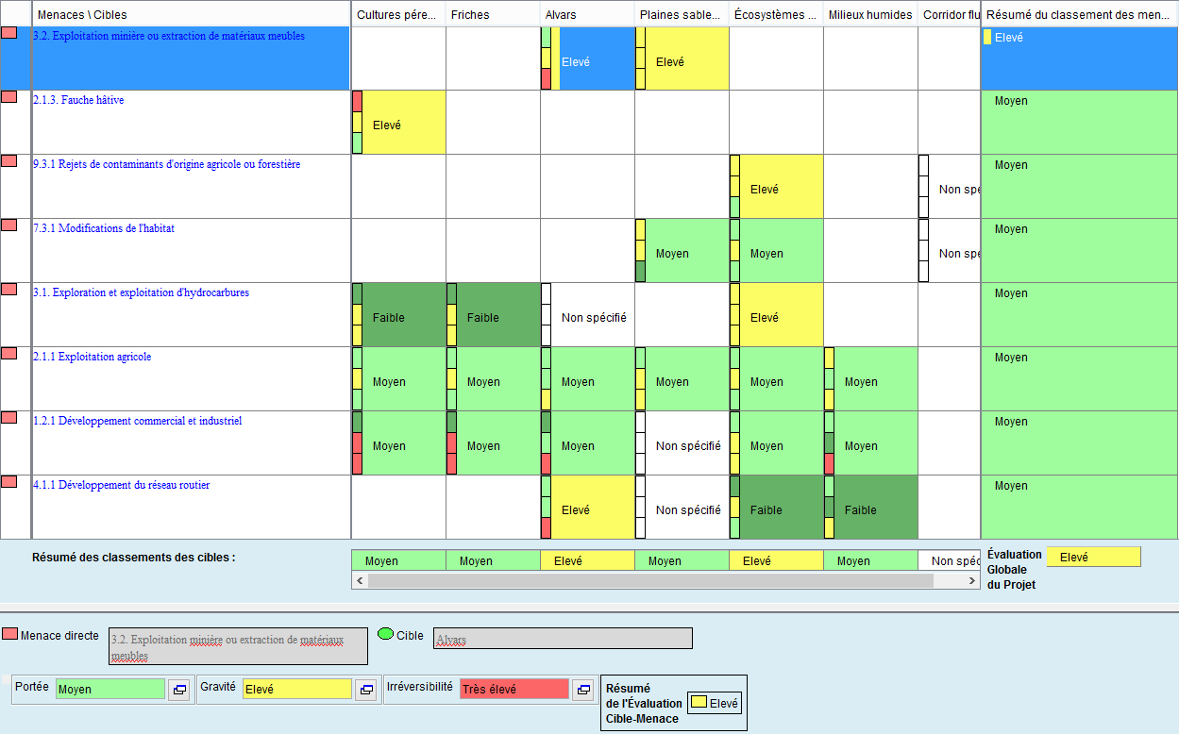
Identifier et prioriser les menaces
Notes:
Méthodologie de classement des menaces
Règle 3-5-7
3 Élevé = 1 Très élevé
5 Moyen = 1 élevé
7 Faible = 1 Moyen
Critères de classement des menaces directes
Portée – Prévision de l’étendue spatiale de l'impact de la menace sur la cible de conservation au cours des 10 prochaines années, si les conditions actuelles sont maintenues.
Très élevée: très répandue; influe sur la cible dans la totalité ou la majorité (71-100 %) de ses occurrences et de sa population.
Élevée: très répandue; influe sur la cible dans bon nombre (31-70 %) de ses occurrences et de sa population.
Moyenne: restreinte; influe sur la cible dans certaines parties (11-30 %) de ses occurrences et de sa population.
Faible: très restreinte; influe sur la cible dans un petit nombre (1-10 %) de ses occurrences et sa population.
Sévérité – Prévision du niveau de dommage à la cible de conservation dans les 10 prochaines années, si les conditions actuelles sont maintenues.
Très élevée: Dans la portée établie, la menace est susceptible de détruire ou d'éliminer la cible de conservation (réduction de 71 à 100%).
Élevée: Dans la portée établie, la menace risque de dégrader sérieusement la cible de conservation (réduction de 31 à 70%).
Moyenne: Dans la portée établie, la menace risque de dégrader modérément la cible (réduction de 11 à 30%)
Faible: Dans la portée établie, la menace risque de dégrader légèrement la cible (réduction de 1 à 10%)
Irréversibilité - La mesure dans laquelle les effets d'une menace peuvent être restaurés. Notez que l'irréversibilité fait référence aux «effets de la menace sur la cible» et non à la menace elle-même - on peut la considérer comme la capacité de la cible à «récupérer» des effets de la menace.
Très élevée: les effets sont irréversibles et il est très peu probable que la cible puisse être restaurée, ou alors cela prendrait plus de 100 ans. (par exemple, les milieux humides convertis en centre commercial).
Élevée: les effets peuvent techniquement être réversibles et la cible peut être restaurée, mais cela ne serait pas rentable et prendrait de 21 à 100 ans. (par exemple, les milieux humides convertis en agriculture).
Moyenne: les effets sont réversibles et la cible peut être restaurée avec un engagement raisonnable de ressources, ou d'ici 6 à 20 ans. (par exemple, le drainage des milieux humides).
Faible: les effets sont facilement réversibles et la cible peut facilement être restaurée à un coût relativement bas, ou d'ici 0 à 5 ans. (Ex., Les véhicules hors route dans les milieux humides).

Slide 30
Bref résumé des normes ouvertes
Cibler ce que l’on veut conserver
Comprendre la situation actuelle et celle souhaitée
Identifier et prioriser les menaces
Développer un modèle général du système écologique-socioéconomique

Slide 31
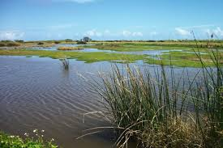
Modèle général du système écologique-socioéconomique

Slide 32
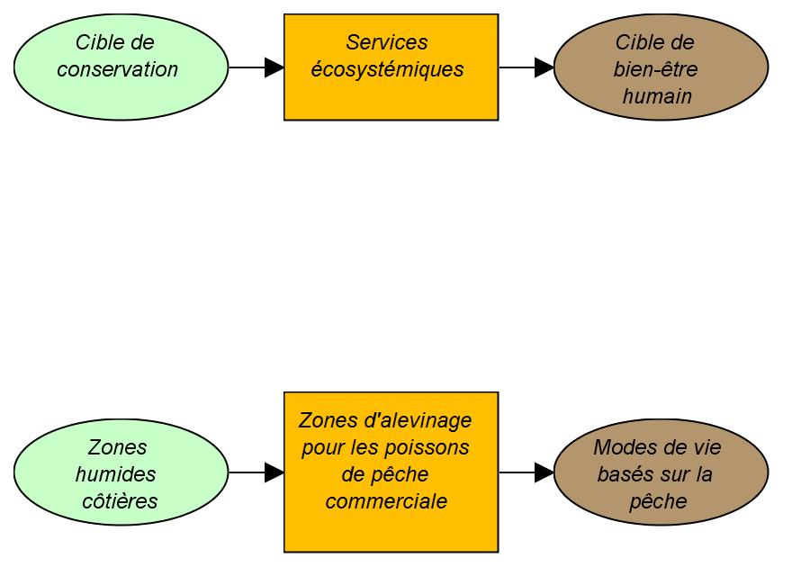
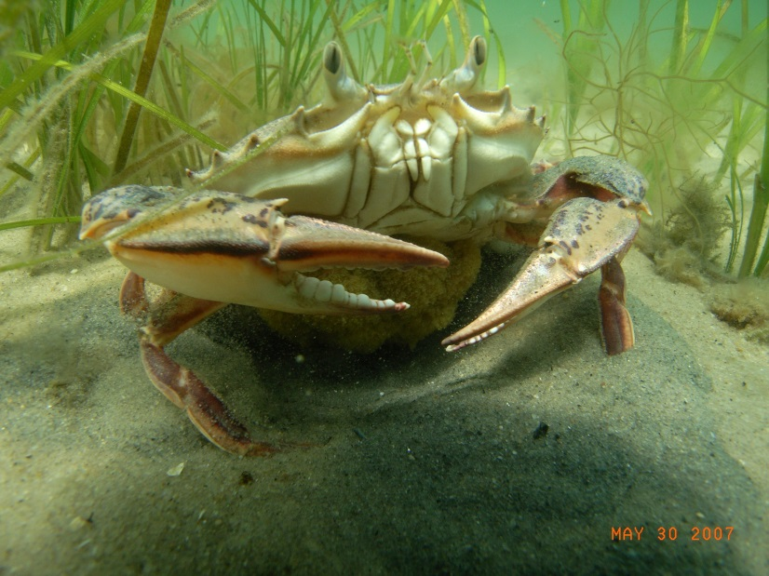
Modèle général du système écologique-socioéconomique

Slide 33
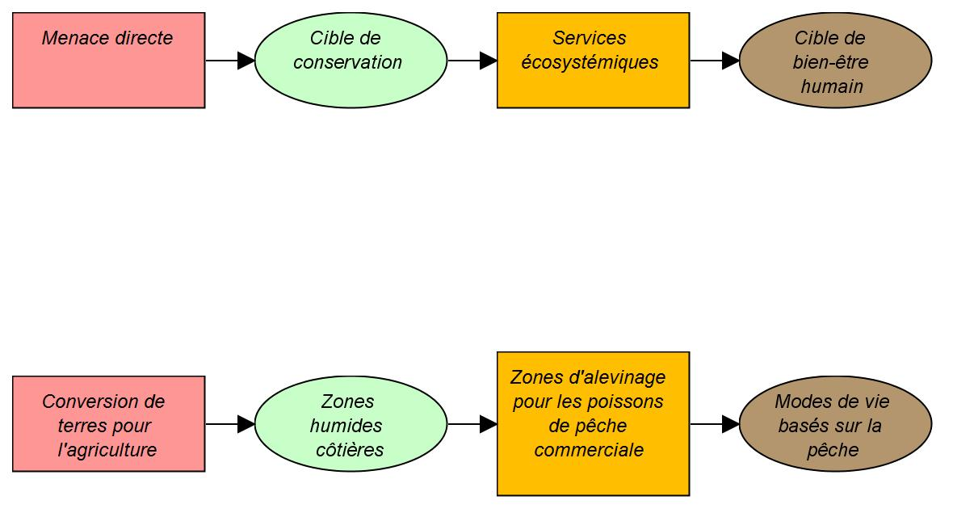
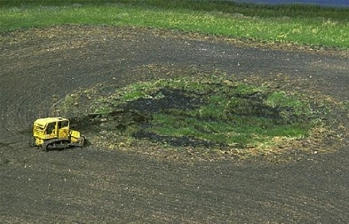
Modèle général du système écologique-socioéconomique

Slide 34
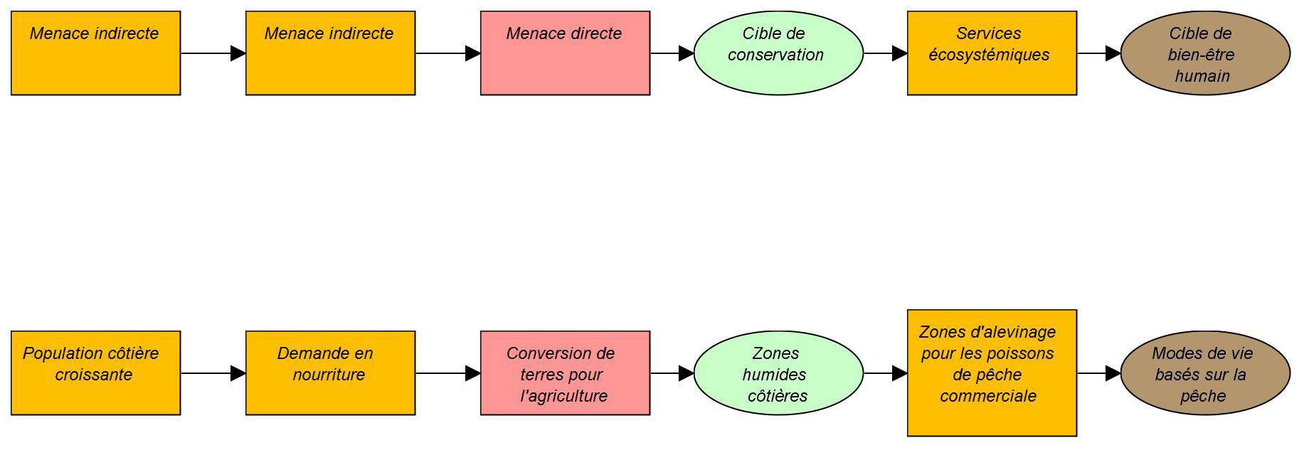
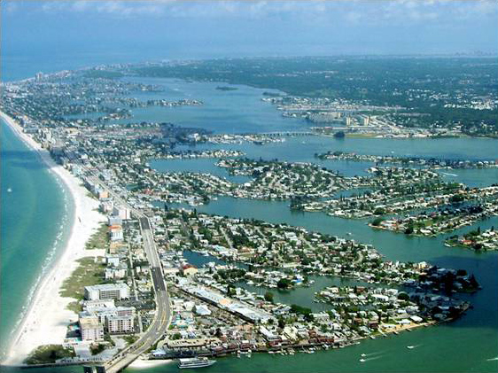
Modèle général du système écologique-socioéconomique

Slide 35
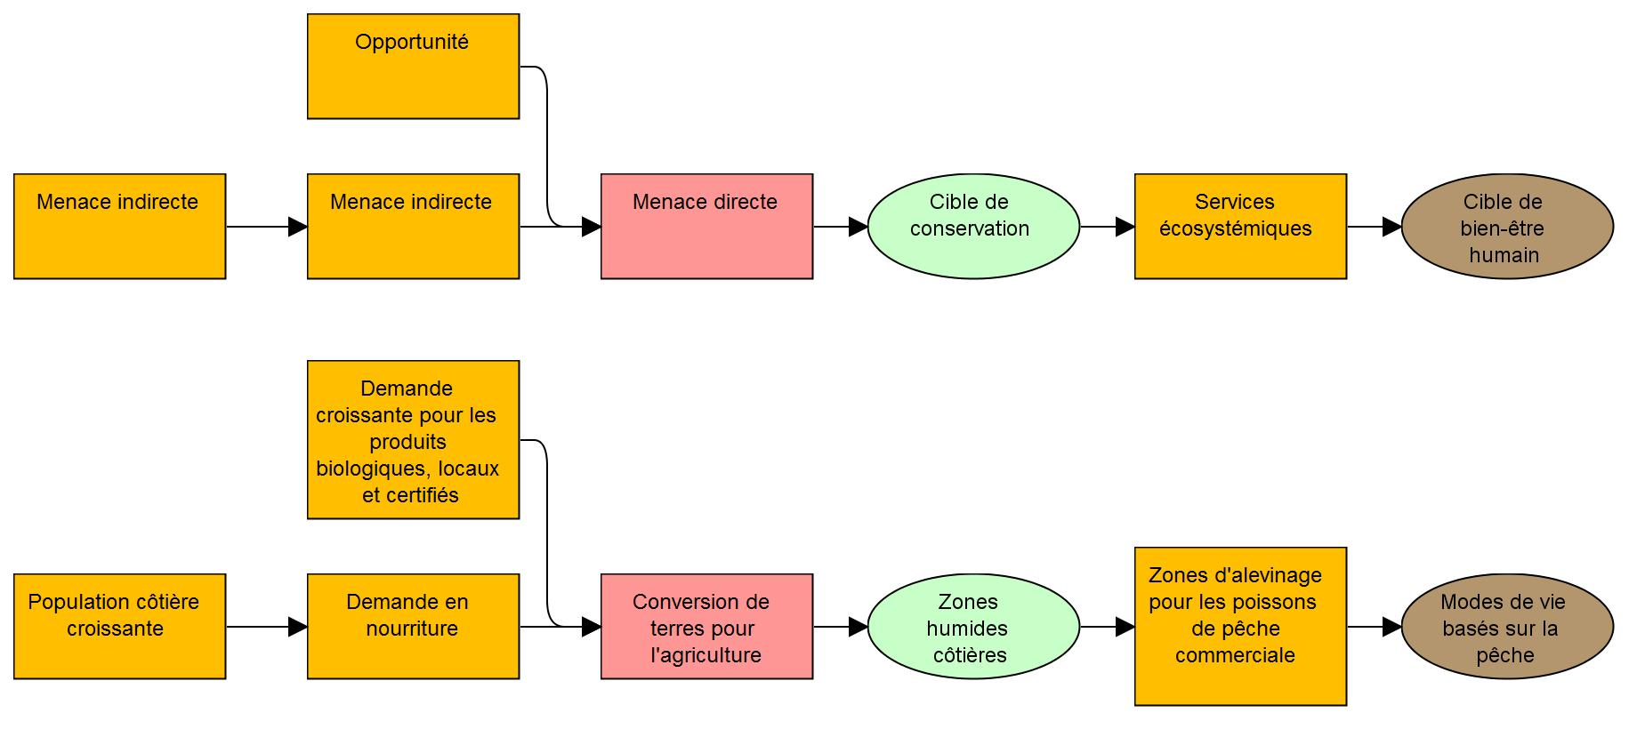
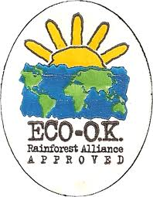
Modèle général du système écologique-socioéconomique
Notes:
N'oubliez pas les opportunités - les facteurs qui peuvent contribuer à réduire votre menace directe.
Ce sont des exemples de programmes de certification qui répondent à l'opportunité.

Slide 36
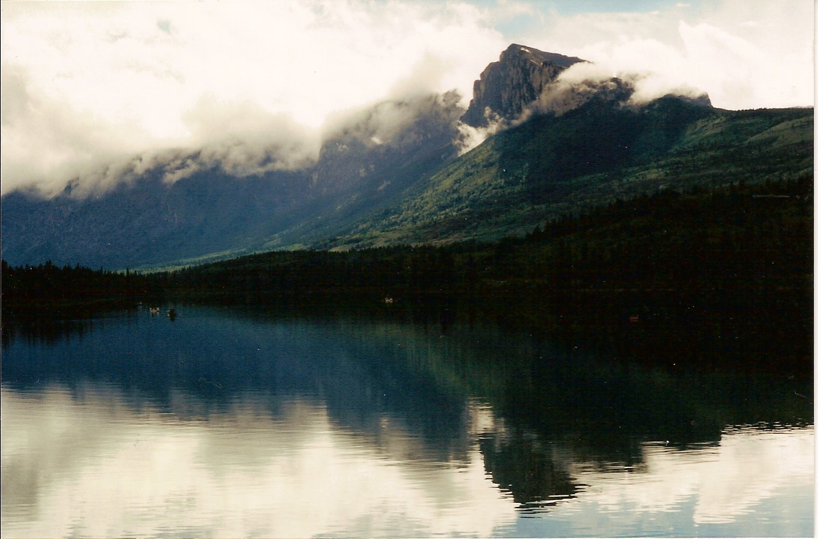
Modèle général du système écologique-socioéconomique
Notes:
Un exemple de modèle conceptuel complet

Slide 37
Bref résumé des normes ouvertes
Cibler ce que l’on veut conserver
Comprendre la situation actuelle et celle souhaitée
Identifier et prioriser les menaces
Développer un modèle général du système écologique-socioéconomique
Identifier des strategies basées sur le modèle général

Slide 38
5. Identifier des strategies basées sur le modèle général
Stratégie
Travailler avec les entreprises agricoles pour accroître l’adoption de standards environnementaux

Slide 39
5. Identifier des strategies basées sur le modèle général
Créer des incitatifs économiques pour favoriser les bonnes pratiques

Slide 40
Bref résumé des normes ouvertes
Cibler ce que l’on veut conserver
Comprendre la situation actuelle et celle souhaitée
Identifier et prioriser les menaces
Développer un modèle général du système écologique-socioéconomique
Identifier des strategies basées sur le modèle général
Définir les théories du changement afin de démontrer le fonctionnement des stratégies

Slide 41
6. Théories du changement qui démontrent le fonctionnement des stratégies
Bien-être humain
Matériel nécessaire
Santé
Securité
Bonnes relations sociales
Liberté de choix

Slide 42
6. Théories du changement qui démontrent le fonctionnement des stratégies
Stratégie
Résultat intermédiaire
Activité
Activité
Travailler avec les entreprises agricoles pour accroître l’adoption de standards environnementaux
Plus d’entreprises adoptent les standards environnementaux
Former une table de concertation environnementale
Fournir un soutien technique aux entreprises agricoles

Slide 43
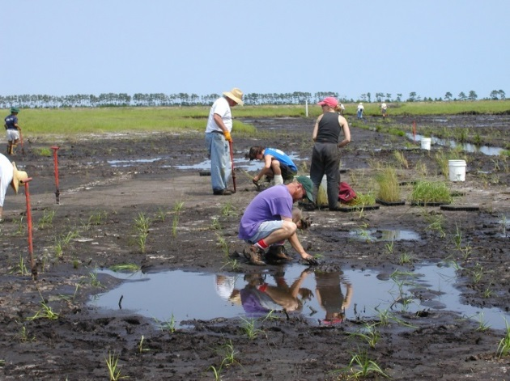
6. Théories du changement qui démontrent le fonctionnement des stratégies
Stratégie
Résultat intermédiaire
Résultat de la reduction de la menace
Cible de conservation
Activité
Activité
Travailler avec les entreprises agricoles pour accroître l’adoption de standards environnementaux
Plus d’entreprises adoptent les standards environnementaux
Pas de conversion de milieux humides
Zones humides côtières
Former une table de concertation environnementale
Restauration de milieux humides en terres agricoles
Fournir un soutien technique aux entreprises agricoles

Slide 44
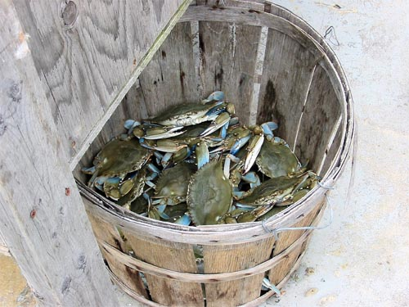
6. Théories du changement qui démontrent le fonctionnement des stratégies
Stratégie
Résultat intermédiaire
Résultat de la reduction de la menace
Cible de conservation
Services écologiques
Cible de bien-être humain
Activité
Activité
Travailler avec les entreprises agricoles pour accroître l’adoption de standards environnementaux
Augmentation des zones d’alevinage pour les espèces de poissons commerciales
Plus d’entreprises adoptent les standards environnementaux
Pas de conversion de milieux humides
Zones humides côtières
Modes de vie basés sur la pêche
Former une table de concertation environnementale
Restauration de milieux humides en terres agricoles
Fournir un soutien technique aux entreprises agricoles

Slide 45
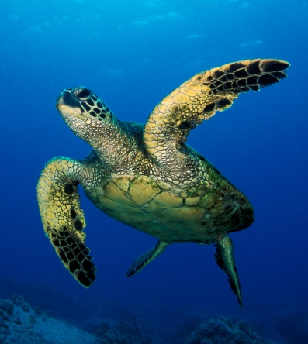
Exemple d’une théorie du changement réelle
Partager les résultats expérimentaux
Développer un programme d’échange de hameçon

Slide 46
Exemple d’une théorie du changement réelle
Partager les résultats expérimentaux
Évaluer les hameçons circulaires dans l’ocean Pacifique Mexicain
Collaborer avec les chercheurs et les agences gouvernementales
Développer un protocole pour tester les hameçons circulaires
Développer un programme d’échange de hameçon

Slide 47
Exemple d’une théorie du changement réelle
Partager les résultats expérimentaux
Évaluer les hameçons circulaires dans l’ocean Pacifique Mexicain
Collaborer avec les chercheurs et les agences gouvernementales
Développer un protocole pour tester les hameçons circulaires
Développer un programme d’échange de hameçon

Slide 48
Exemple d’une théorie du changement réelle
But mesurable:
D’ici 2025, le taux de survie des tortues vertes et luth dans le Golfe de Californie augmentera de 10% par rapport au taux de 2005.
Indicateur: Indice d’abondance
Method: Décompte des tortues lors de la ponte
Date: Tous les 3 ans, à partir de 2007
Responsable: Personnel des camps de tortues
Endroit: Camps de Baja California Sur et Michoacán
Partager les résultats expérimentaux
Évaluer les hameçons circulaires dans l’ocean Pacifique Mexicain
Collaborer avec les chercheurs et les agences gouvernementales
Développer un protocole pour tester les hameçons circulaires
Développer un programme d’échange de hameçon

Slide 49
Exemple d’une théorie du changement réelle
Objectif mesurable:
D’ici 2009, nous aurons une méthode prouvée (hameçons circulaires) afin de réduire de façon significative les prises accidentelles de tortues par les palangriers artisanaux dans 12 localités du Pacifique Mexicain.
Indicateur: Taux de prises accidentelles des tortues marines par les hameçons circulaires
Objectif mesurable:
D’ici 2012, 90% des palangriers artisanaux du Golfe utiliseront des hameçons circulaires.
Indicateur: Pourcentage des bateaux qui utilisent des hameçons ciculaires
Partager les résultats expérimentaux
Évaluer les hameçons circulaires dans l’ocean Pacifique Mexicain
Collaborer avec les chercheurs et les agences gouvernementales
Objectif mesurable:
D’ici 2010, les palangriers du Golfe de Californie auront échangé au moins 220 000 hameçons circulaires contre un même nombre de hameçons en J.
Indicateur: Nombre de hameçons en J échangé contre des hameçons circulaires.
Développer un protocole pour tester les hameçons circulaires
Développer un programme d’échange de hameçon

Slide 50
Exemple d’une théorie du changement réelle
Planification des activités:
D’ici juillet 2008, réaliser 10 essais de pêche de trois jours, dans trois endroits différents, en utilisant les hameçons circulaires. Publier le rapport complet d’ici novembre 2008.
Partager les résultats expérimentaux
Évaluer les hameçons circulaires dans l’ocean Pacifique Mexicain
Collaborer avec les chercheurs et les agences gouvernementales
Planification des activités:
D’ici janvier 2009, développer, publiciser et initier des campagnes importantes d’échange d’hameçons dans trois regions.
Développer un protocole pour tester les hameçons circulaires
Développer un programme d’échange de hameçon

Slide 51
Bref résumé des normes ouvertes
Cibler ce que l’on veut conserver
Comprendre la situation actuelle et celle souhaitée
Identifier et prioriser les menaces
Développer un modèle général du système écologique-socioéconomique
Identifier des strategies basées sur le modèle général
Définir les théories du changement afin de démontrer le fonctionnement des stratégies
Mettre en oeuvre les stratégies tout en faisant leur suivi

Slide 52
Bref résumé des normes ouvertes
Cibler ce que l’on veut conserver
Comprendre la situation actuelle et celle souhaitée
Identifier et prioriser les menaces
Développer un modèle général du système écologique-socioéconomique
Identifier des strategies basées sur le modèle général
Définir les théories du changement afin de démontrer le fonctionnement des stratégies
Mettre en oeuvre les stratégies tout en faisant leur suivi
Ajuster

Slide 53
Cette Présentation
Qu’est-ce que la gestion adaptative?
Bref résumé des Normes Ouvertes pour la Pratique de la Conservation
Ressources disponibles pour supporter la mise en oeuvre des Normes ouvertes

Slide 54
Ressources disponibles pour supporter les utilisateurs des Normes ouvertes
Ressources et matériel de formation
Classifications CMP-UICN
Logiciel Miradi
Conservation Coaches Network (CCNet)
Teaching Adaptive Management (TAM) Network
Notes:
Il s'agit d'une diapositive d'introduction pour présenter les diapositives suivantes.

Slide 55
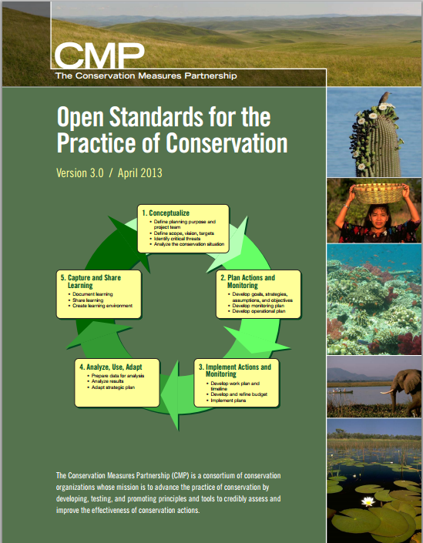
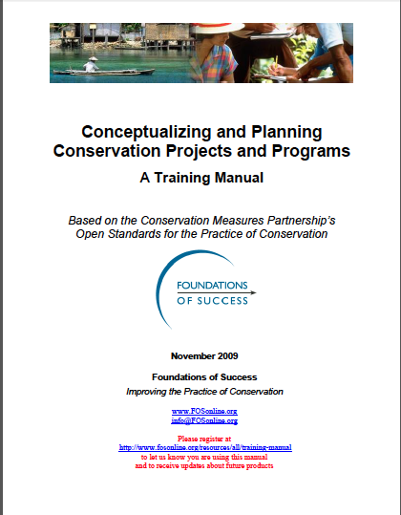
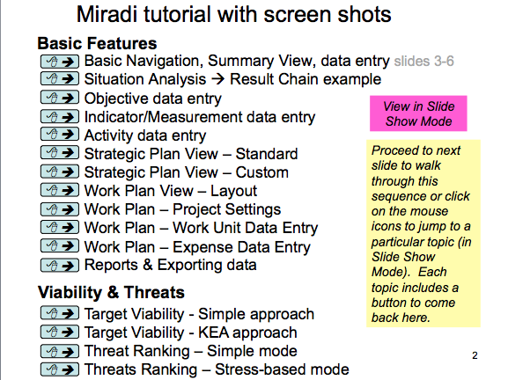
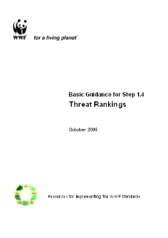
Exemples de ressources et de matériel de formation

Slide 56
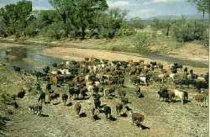
Nous avons besoin de termes standardisés pour définir la conservation
Équipes de projets
Menaces indirectes
Actions
Menaces directes
Cibles de biodiversité
Utilisent
Affectent
influencent
Affectent
Opportunités
Vaches?
Bovins?
Bétail?
Pâturage?
Élevage?
Notes:
Tout comme les médecins ont des termes standards pour décrire les maladies, les praticiens de la conservation ont besoin de termes standards pour décrire les menaces à la biodiversité et les stratégies de conservation.
Si nous utilisons des termes différents pour décrire les menaces auxquelles nous faisons face et les stratégies que nous mettons en œuvre, il sera plus difficile pour les personnes qui travaillent sur les mêmes menaces ou mettent en œuvre les mêmes stratégies de se trouver et d'apprendre les unes des autres. Par exemple, si j'appelle la menace « élevage de bétail » et vous l'appelez « pâturage », il sera plus difficile de nous trouver l’un et l’autre.

Slide 57
Classifications CMP-IUCN
Taxonomie des actions de conservation CMP-UICN
Notes:
Pour répondre à ce besoin, le CMP et l'UICN ont travaillé ensemble à l'élaboration d'une taxonomie des actions de conservation et d'une taxonomie des menaces à la biodiversité. En utilisant cette taxonomie des actions de conservation, les groupes de conservation utilisent leur propre nom pour une stratégie (par exemple, la translocation d'espèces en voie de disparition), mais utilisent la taxonomie pour CLASSER leur stratégie dans la catégorie « gestion d’espèces ».

Slide 58
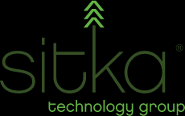
Logiciel Miradi
TM
Adaptive Management Software
for Conservation Projects
www.miradi.org
www.miradishare.org
Notes:
Le logiciel Miradi a été développé comme un outil pour la mise en œuvre des normes ouvertes. Il a été développé par le CMP en partenariat avec Benetech, un développeur de logiciels à but non lucratif.

Slide 59
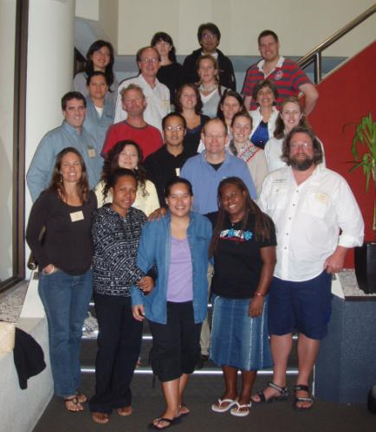
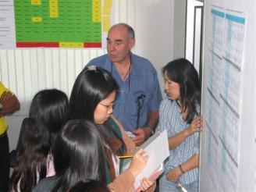
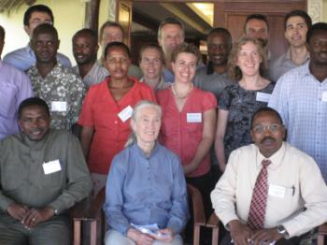
Conservation Coaches Network
Notes:
Le Conservation Coaches Network (CCNet) est une ressource très importante. Il s'agit d'un réseau de praticiens de la conservation qui aident les groupes de conservation à appliquer les normes ouvertes.

Slide 60
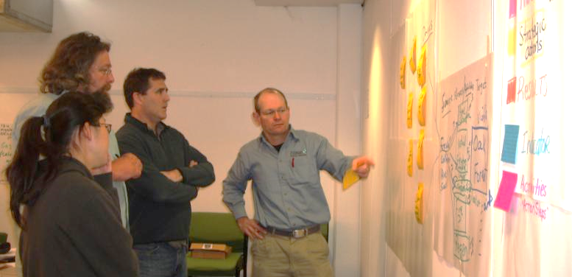
Conservation Coaches Network
Mission - catalyser une conservation efficace dans le monde entier grâce à la planification des actions, le coaching, le partage des connaissances et de l'innovation

Slide 61
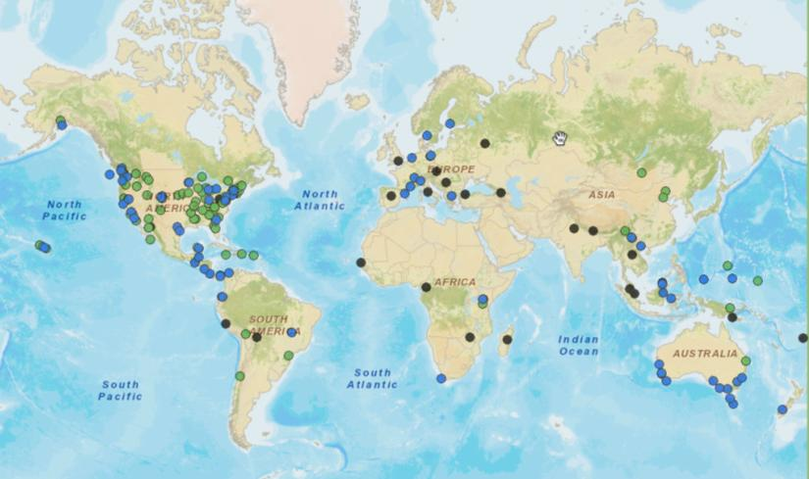
Carte Find a Coach
290 Coaches
82 Organismes
57 Pays
http://maps.tnc.org/ccnet/

Slide 62
Cours de deuxième cycle universitaire en gestion adaptative
Renforcer les capacités en gestion adaptative en début de carrière
Notes:
Des cours universitaires basés sur les normes ouvertes ont été développés dans toutes ces universités pour donner aux étudiants diplômés (et dans certains cas aux étudiants de premier cycle) la possibilité d'apprendre à concevoir, planifier et suivre des projets de conservation, puisque ces derniers commencent tout juste leur carrière en conservation .

Slide 63
Réseau d’apprentissage Teaching Adaptive Management (TAM) http://teachadaptivemanagement.pbworks.com
Notes:
Le réseau Teaching Adaptive Management (TAM) est une ressource pour les personnes qui travaillent à développer des cours universitaires basés sur les normes ouvertes. TAM a un site Web avec des programmes de cours passés et existants.

Slide 64
Tous ensemble vers un seul un but!
Notes:
Ce processus a un but unique – réaliser des actions de conservation dans des endroits réels sur cette terre.

